Slide 1

자기소개
#
융복합 클라우드(MSA)서비스 개발과정
이재원

Slide 2
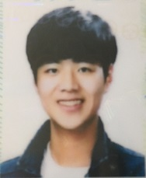
Profile
경력사항
- 2012 ~ 2014 /광운전자공업고등학교(졸업)
2015 ~ 2018 / 명지대학교 공과대학 (졸업)
보유자격
이재원
Birth : 1996.03.23. / 27세
정보처리기사
무선설비기사
방송통신기사
전기기능사
무선설비기능사
육상/해상무선통신사
Email : askoiu323@navrer.com
Phone : 010-7265-7728

Slide 3

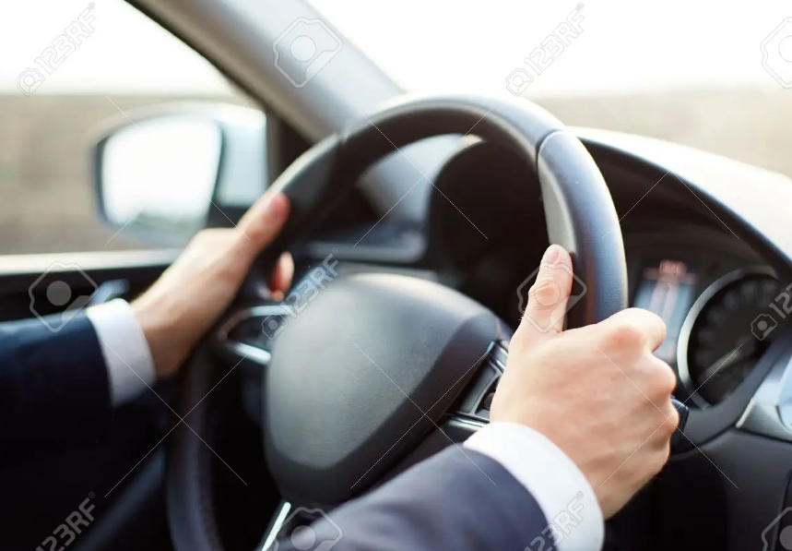

Hobby
Golf
Drive
Drinking

